Slide 1

Preguntas frecuentes
Facilitador: Sr. Elías Rosales
Proyecto: CoTriSan GIZ Costa Rica
Enero 2023

Slide 2
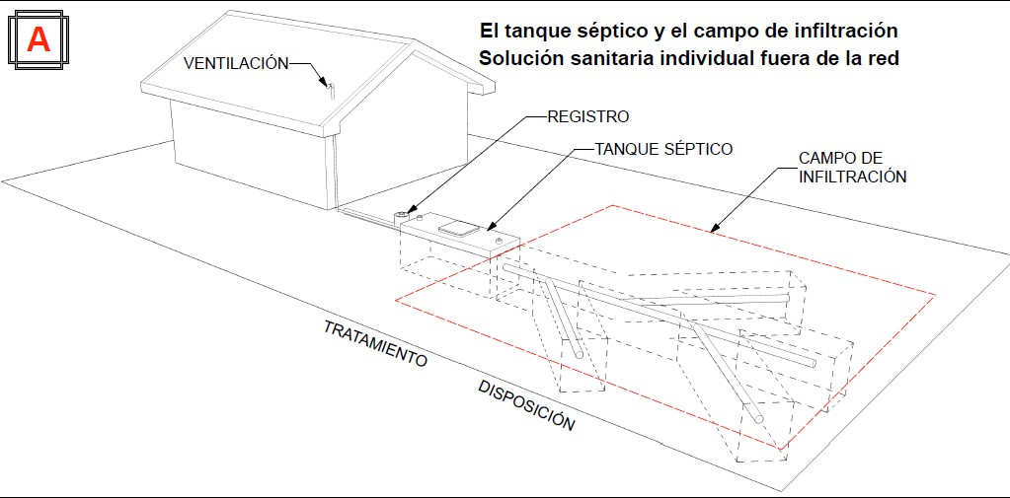
Preguntas frecuentes
En el presente apartado se revisarán algunas de las preguntas más frecuentes en cuanto al tema de soluciones de saneamiento individuales, basadas en el tanque séptico.

Slide 3
¿Un tanque séptico se puede usar en cualquier lote?

Slide 4
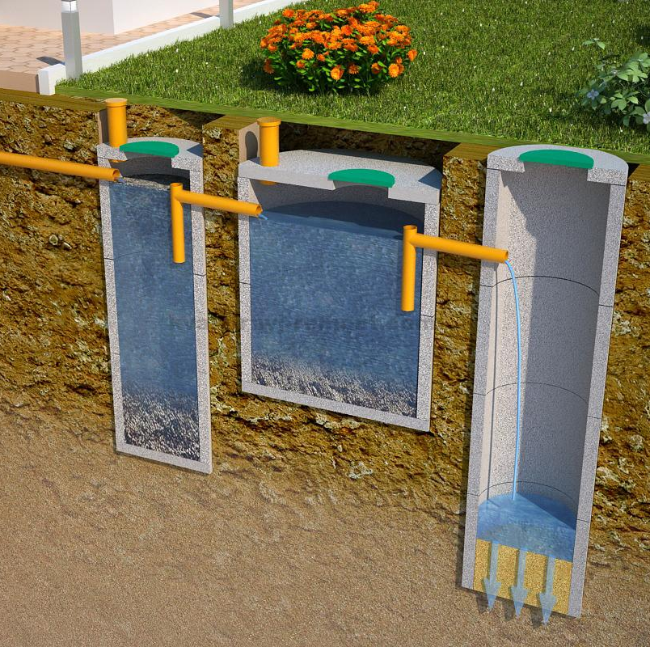
R: No se puede utilizar en cualquier lote
Es necesario cumpla con:
  Abastecimiento de agua permanente.
  Terreno con disponibilidad para colocar el sistema de infiltración, que a su vez debe tener capacidad de percolación.
Al no remover la totalidad de los contaminantes, las condiciones para la disposición final del agua residual es vital.
¿ ?
¿ ?
¿ ?

Slide 5
¿Por qué los tanques sépticos deben ser impermeables?

Slide 6
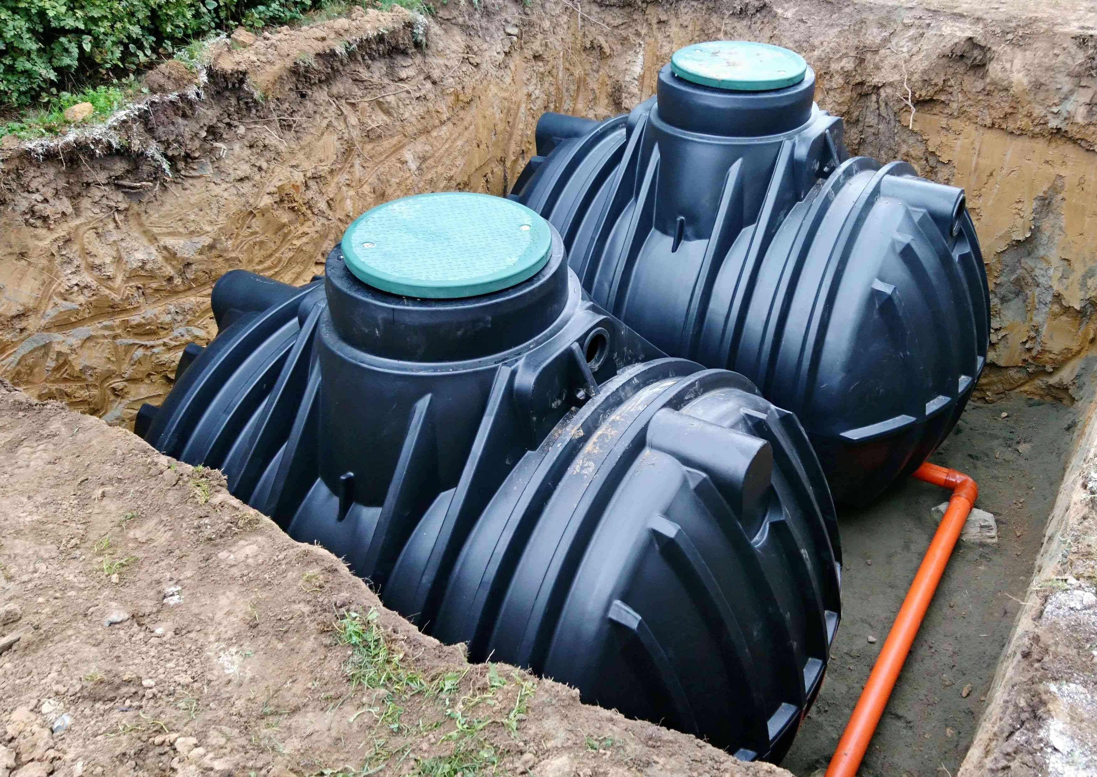
Es necesario para que:
Las aguas residuales que en él se almacenan no se salgan y contaminen el medio donde se encuentren.
No le entren otras aguas ya que estarían alterando el proceso interno de tratamiento.
Los compuestos orgánicos del agua no dañen el resto de materiales del sistema.

Slide 7
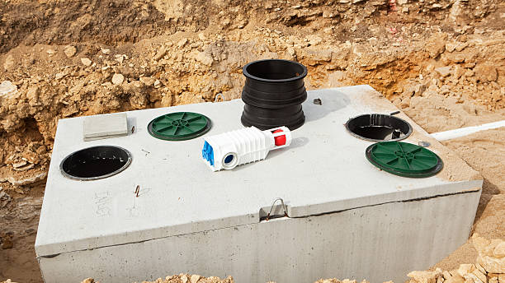
¿Cómo se logra impermeabilizar un tanque?
R/ Si es de concreto, utilizando aditivos, repellos y revestimientos; o bien, utilizando tanques de otros materiales como el plástico.

Slide 8
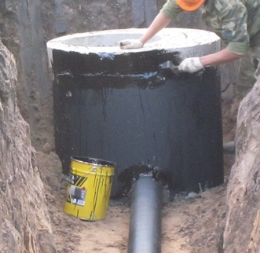
¿Es necesario pintar los tanques por dentro? ¿Con qué?
Para evitar desgaste y filtraciones, se recomiendan pinturas bituminosas y productos epóxicos para ello.

Slide 9
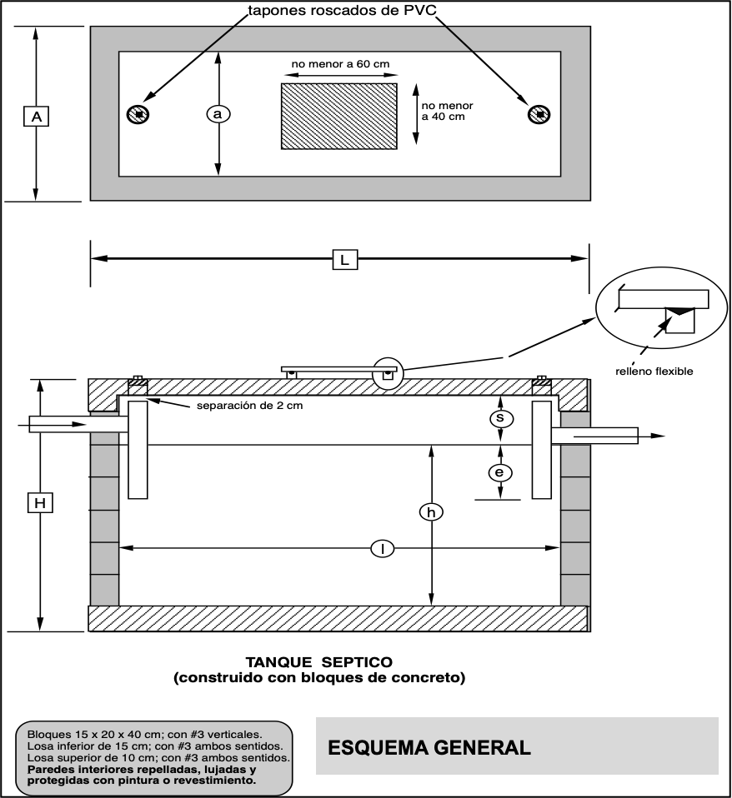
¿La entrada de las aguas a un tanque séptico se hace colocando un codo o se deja la caída libre del chorro?
R/ Ninguna de las anteriores, la entrada debe contar con una pantalla o filtro para reducir la velocidad con la que el agua ingresa al sistema, facilitando la sedimentación, sin alterar las capas de grasa.

Slide 10
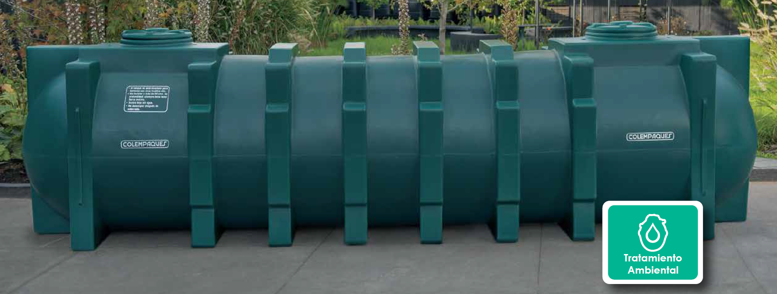
¿La entrada de aguas al tanque séptico puede estar a la par de las salida?
R/ Lo correcto es colocar la entrada por un extremo y la salida se encuentre en el extremo opuesto.
La condición más eficiente se logra con una forma rectangular de los tanques.

Slide 11
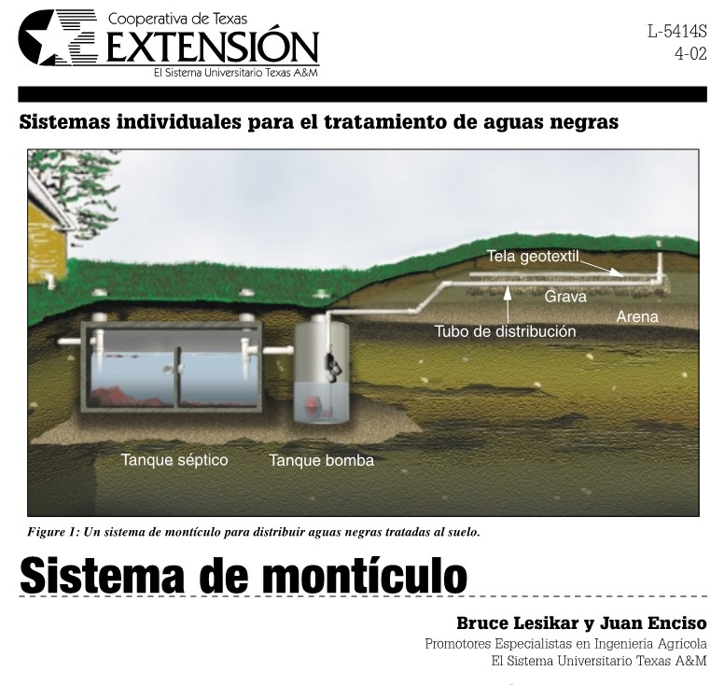
¿Es más eficiente un tanque séptico con paredes internas que lo dividen en dos compartimentos o más?
R/ Sí, la eficiencia de remoción aumenta, aunque en términos marginales acorde al esfuerzo y la inversión, con una proporción 1:3 entre el ancho y el largo, se logra una conveniente eficiencia para la remoción de contaminantes.

Slide 12
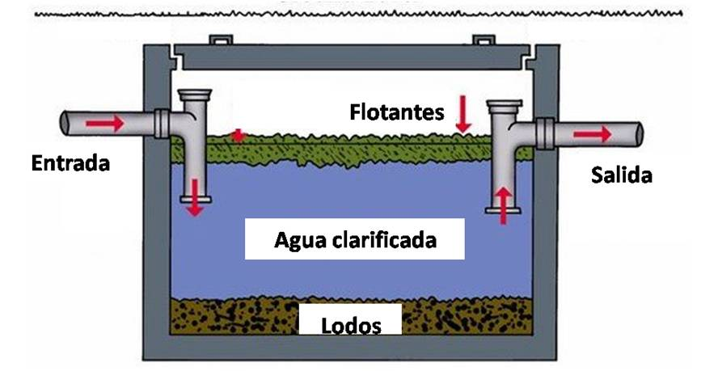
¿Por qué después de limpiar un tanque séptico se llena tan rápido?
R/ Básicamente, por su funcionamiento.
Si entran 6 litros al sistema, 6 salen hacia la infiltración o disposición,
el nivel máximo de líquidos lo define la altura de la tubería de salida.
La próxima limpieza se debe realizar cuando las grasas han bajado mucho o los sedimentos están muy altos y puedan salir por la vía de infiltración.
Zona de sedimentación

Slide 13
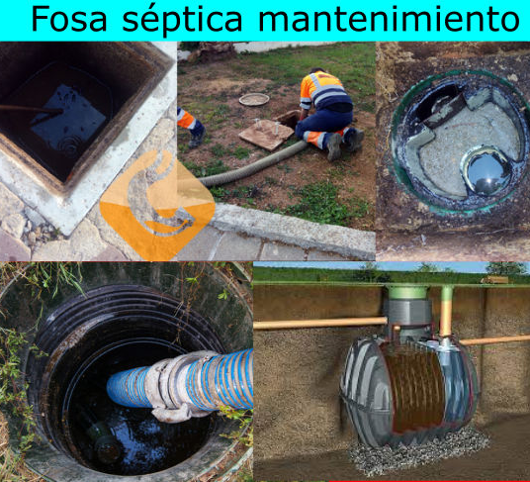
¿Al limpiar un tanque séptico se le debe extraer todo lo que contiene y se debe desinfectar?
R/ Ninguna de las dos, porque
aparte del proceso de sedimentación, también se lleva a cabo un proceso microbiológico de biodigestión anaeróbica, por eso,
al limpiar un tanque se deja un 20 % de su contenido para que continúe degradando la nueva materia orgánica,
desinfectar los tanques no es correcto, ya que anula dicho proceso.

Slide 14
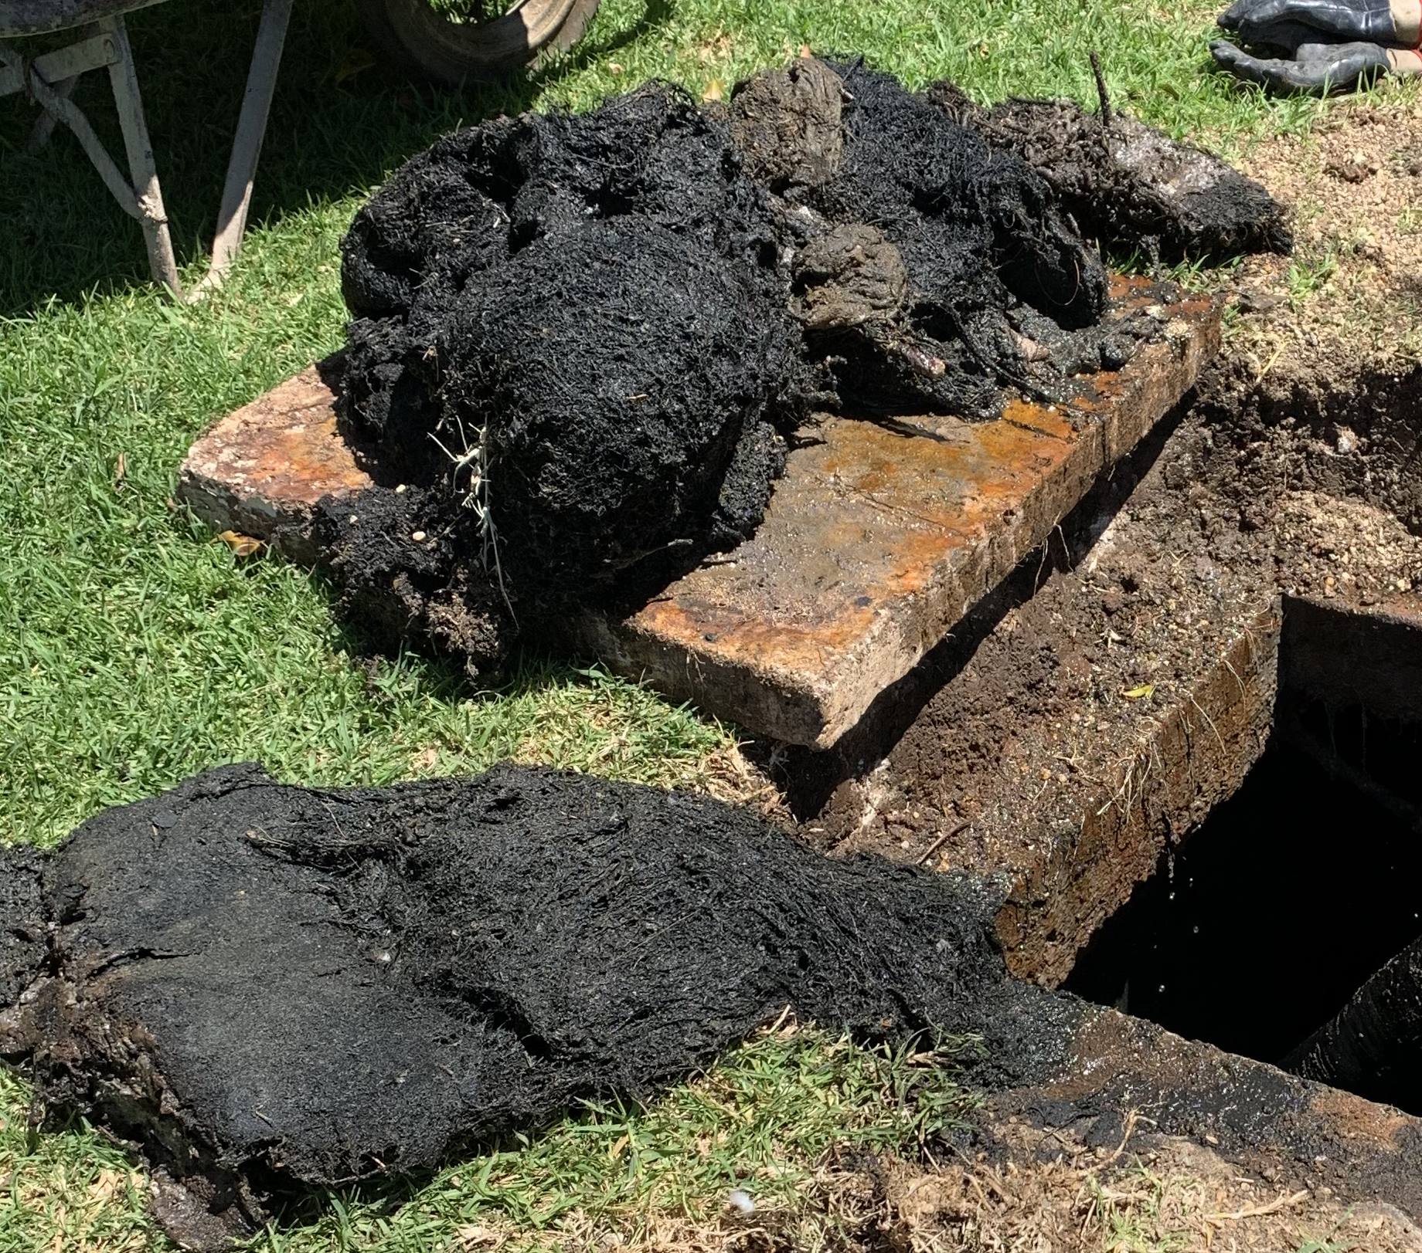
¿Es mejor tener un tanque séptico que se deba limpiar cada 10 años o en períodos aún mayores?
R/ Depende de varios factores,
un tanque más grande significa una mayor inversión inicial,
el hacerlo más grande buscando reducir la frecuencia de mantenimiento, puede ocasionar un abandono de la solución,
un sistema sin mantenimiento puede dar pie a una petrificación de los sedimentos.

Slide 15
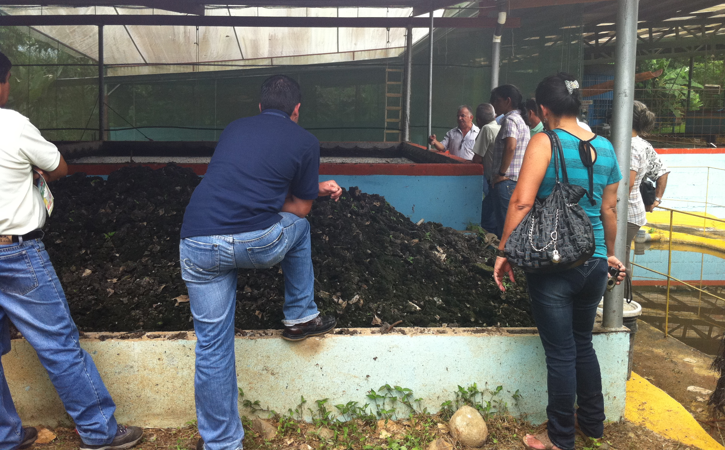
¿Qué se hace con los lodos extraídos de un tanque séptico?
R/ Una cosa es lo que se ha venido haciendo y otra, es lo que se debe hacer. Muchos operadores no le dan tratamiento alguno a la mezcla que se extrae. Se requiere de otros procesos como
La biodigestión
El secado y
correcta disposición o aprovechamiento.

Slide 16
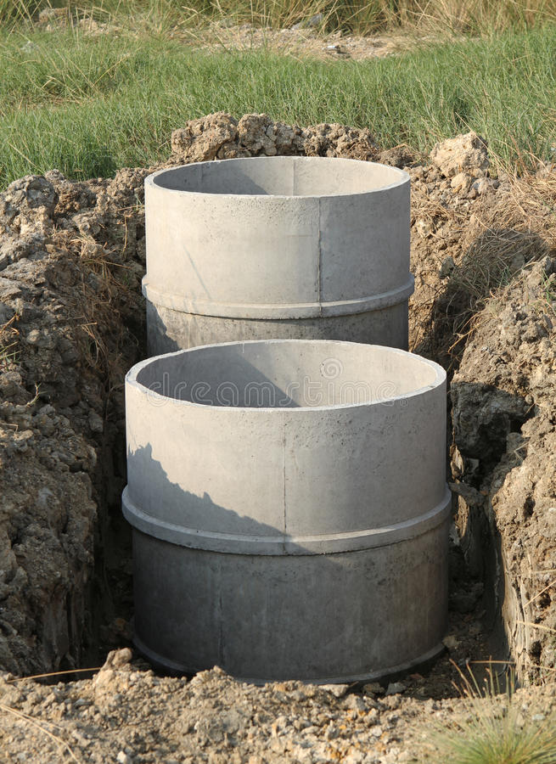
¿Por qué una alcantarilla (tubo grande) no sirve como tanque séptico?
R/ Por varios motivos,
la distancia entre la entrada y la salida son muy cortas, por lo que reduce la capacidad de sedimentación,
la profundidad interna es muy corta, lo que tampoco ayuda a la biodigestión.
Además, al ser concreto descubierto, puede ser sujeto de filtraciones y desgaste.

Slide 17
¿Por qué deben salir los gases que se forman en un tanque séptico?
R/ Al ser un proceso de descomposición anaerobia, los gases que se generan provocan un olor desagradable, y si no son correctamente conducidos, ellos buscarán por donde salir.
se acostumbra a colocar la salida de gases directamente sobre el tanque, sin embargo, es común que se quiebre y se tape,
por lo que se recomienda una chimenea pegada a las viviendas, saliendo sobre el techo, con esta solución, no conviene colocar un sifón a la entrada del tanque.

Slide 18
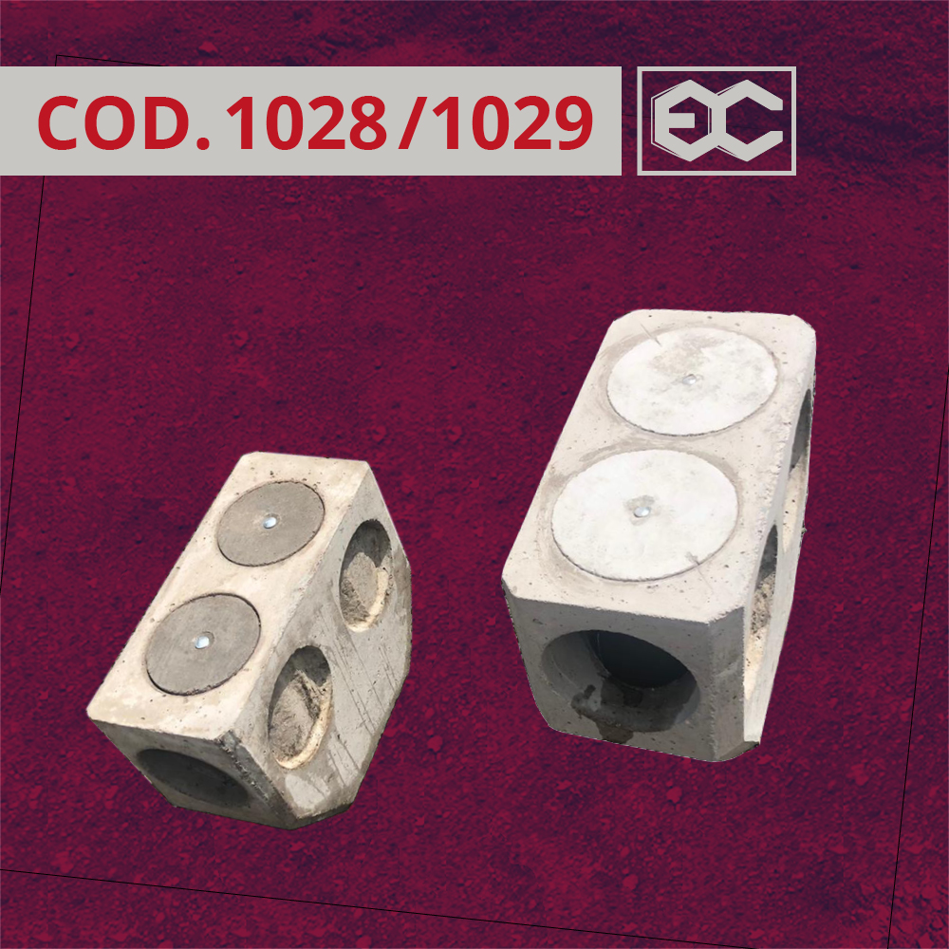
¿Es apropiado colocar un sifón a la entrada del tanque séptico?
R/ No, porque estaría impidiendo la evacuación de gases del tanque por las tuberías hacia las líneas de ventilación existentes en la casa.
Los sifones responden más a la situación de tener conexión a una red de alcantarillado sanitario.
La chimenea a colocar sirve para que también salgan los gases que produce la materia depositada en la tubería, en su camino al tanque séptico.

Slide 19

¿Se puede colocar las aguas del baño y de la cocina en el tanque séptico o directo a los drenajes?
R/ Lo correcto es darle tratamiento a todas las aguas usadas en una vivienda, para depositarlas en la naturaleza en las mejores condiciones posibles.
Las aguas grises o jabonosas también tienen contaminantes.

Slide 20
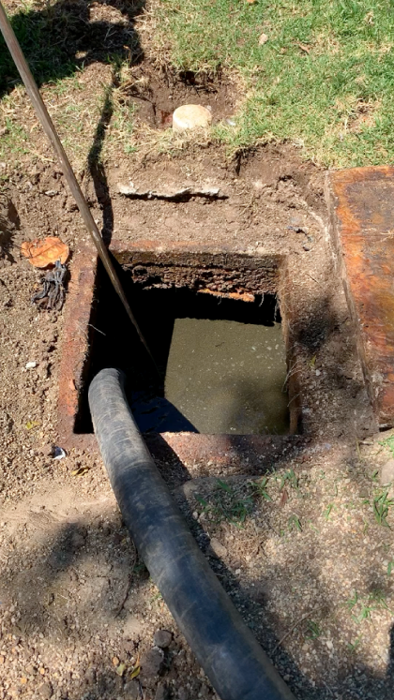
¿El funcionamiento de “los gusanos” del tanque se afecta por el uso del cloro en limpieza-desinfección en el hogar?
R/ Bajo condiciones normales de uso doméstico (no más de 250 ml de cloro comercial, diluido a un 5-7 %)
para el volumen de 1,5 m3 de capacidad del tanque,
es una concentración residual que no afecta significativamente la microbiota del tanque.

Slide 21

¿Es mejor hacer la prueba de percolación en verano?
R/ Decir que sí, responde más a la intención de aprobar un permiso que a buscar la seguridad del sistema y la descarga del agua en el entorno.
El suelo se debe probar en condiciones de completa saturación, muy reales para los terrenos tropicales de nuestro país y durante gran parte del año.

Slide 22
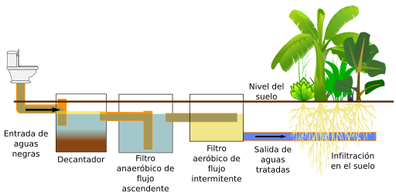
¿Se debe colocar plásticos sobre la piedra de los drenajes?
R/ No, puesto que impide la salida de gases y la evapotranspiración.
Además que causaría un efecto invernadero, aumentando la temperatura y comprometiendo la vida de los microorganismos del sistema.

Slide 23
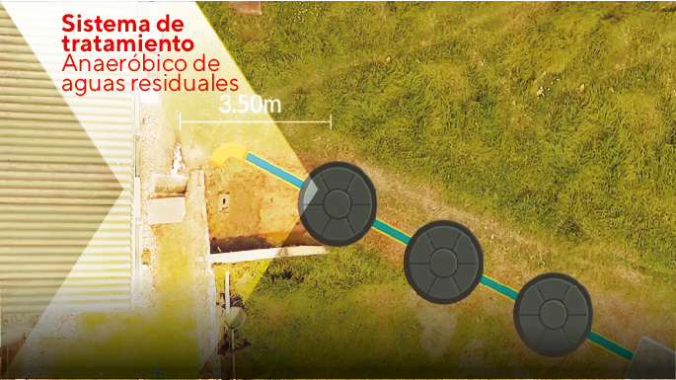
¿Se puede construir “planchés” de concreto sobre los drenajes?
R/ De acuerdo a la reglamentación no se puede hacer, especialmente si el sistema se diseñó para funcionar sin ningún tipo de cobertura, afectando la evapotranspiración y participación bacteriana.

Slide 24
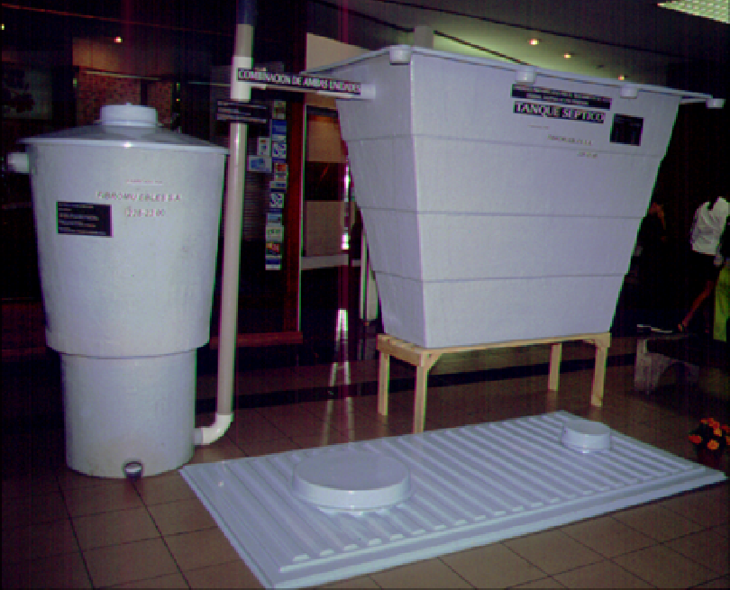
Al usar dos unidades para el tratamiento, como en el caso de tanque séptico mejorado, ¿se requiere menor longitud de drenaje?
R/ No, una cosa es el volumen de descarga y otro la calidad del agua tratada.
En este caso el volumen se mantiene virtualmente igual, sólo que con menor grado de contaminación.

Slide 25
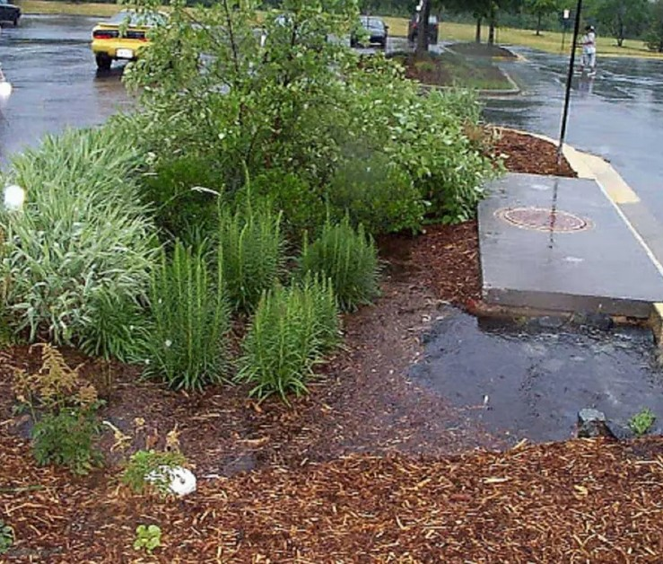
Cuando un terreno se inunda, ¿es mejor utilizar alcantarillado sanitario porque los tanques sépticos no sirven?
R/ Bajo esas condiciones, ninguno es mejor que el otro, ya que ninguno de estos sistemas serviría únicamente por gravedad (ausencia de bombeo).
El agua del sistema fluirá si y solo si, el sistema está sobre los niveles de agua en el terreno, sea en una solución individual o en una red de alcantarillado sanitario.

Slide 26
Ustedes como estudiantes, ¿tienen alguna otra duda?
Entre los participantes podemos contribuir al conocimiento del resto de la clase.

